Slide 1
Создание перспективных отечественных средств геофизических измерений как основы для совершенствования технологий геологоразведочных работ
Начальник Центра метрологии гравиметрии - Д.т.н., профессор Фатеев В.Ф.
Заместитель начальника Центра метрологии гравиметрии – к.т.н. Бобров Д.С.

Slide 2
ТЕОРИЯ: Влияние подземных неоднородностей плотности на измеряемые параметры гравитационного поля Земли (аномальной массы m на глубине a)
x
2. Уклонение отвесной линии (УОЛ)
OX
a
Аномальная масса m
(дефицит массы)
3. Вертикальный и горизонтальный
гравитационный градиент (ГГ)
1. Аномалия силы тяжести (АСТ)
4. Смещение уровенной поверхности геоида
(разности потенциалов) - N
Вывод: 1. Для однозначного определения массы m и глубины залегания а измерений АСТ
недостаточно. Для однозначного решения необходимо дополнительно измерить УОЛ, ГГ и N.
2. Необходима разработка и повышение точности гравитационных измерителей.
2

Slide 3
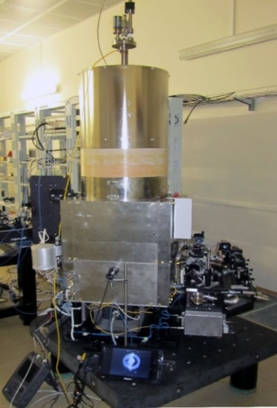
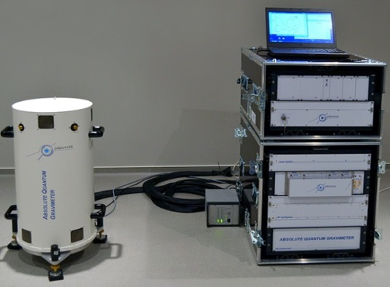
1. Абсолютные и относительные гравиметры
1.1 Характеристики создаваемых атомных гравиметров
Задел ФГУП «ВНИИФТРИ»
Группа доктора
Стивена Чу (США)
чувствительность: 8 мкГал/√Гц,
точность: 2-3 мкГал
Квантовые гравиметры
Группа LNE-SYRTE (Франция)
чувствительность: 6 мкГал/√Гц,
точность: неск. ед. мкГал
транспортируемый
Группа Humboldt (Университет, Германия)
чувствительность: 20 мкГал/√Гц,
транспортируемый
Группа Huazhong (Университет, Китай)
чувствительность: 4 мкГал/√Гц,
точность: неск. ед. мкГал
Мобильные образцы
не созданы
Атомный спектроскоп
Rb «фонтана»

Slide 4
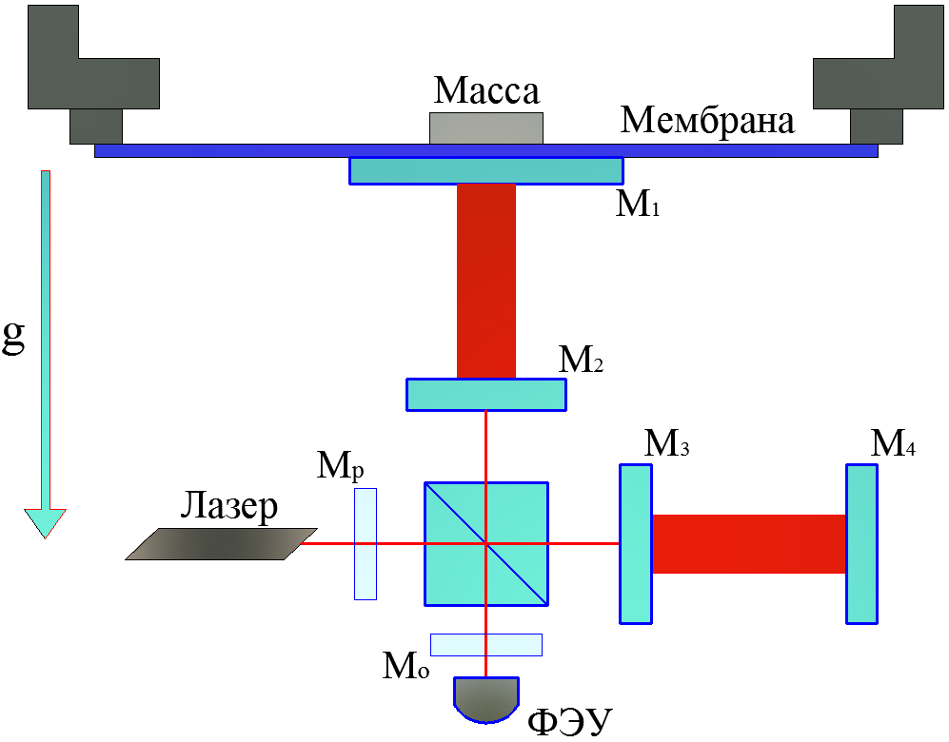
1.2 ВНИИФТРИ: Лазерный интерферометрический гравиметр
Принцип: под действием силы тяжести пробная масса смещается и изменяет длину резонатора Фабри-Перо, что приводит к изменению интерференционной картины в интерферометре Майкельсона, в каждом из плеч которого находится резонаторы Фабри-Перо. В сравнении с канадским CG-5 Autograv, использующий емкостной съем, есть возможность повышения точности в 10-100 раз.
Принципиальная схема гравиметра
1. Используется отражающие и полупрозрачные зеркала;
2. Лазер одномодовый с модовой очисткой;
3. Виброизоляция подвеса;
4. MP, MO – полупрозрачные зеркала для повышения мощности циркулирующего потока
Интерферометр
Фабри-Перо

Slide 5
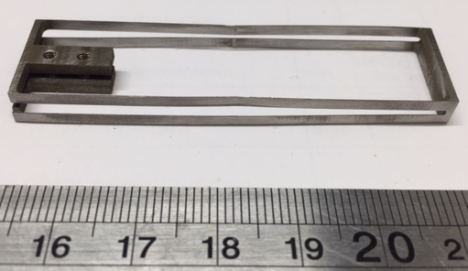
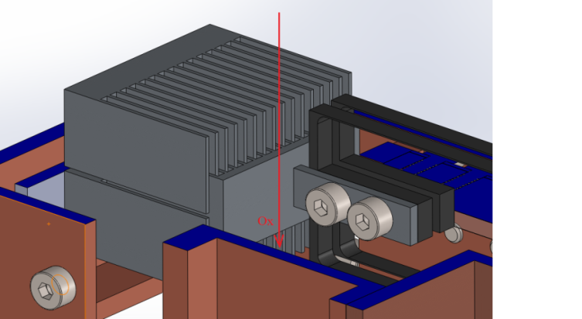
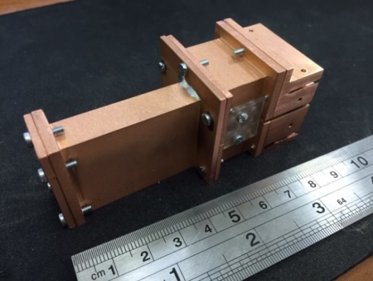
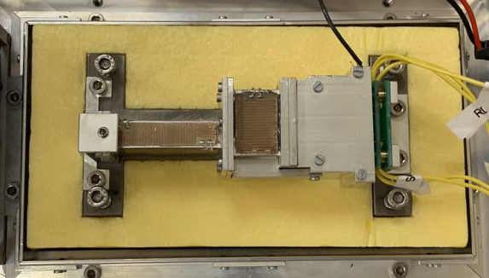
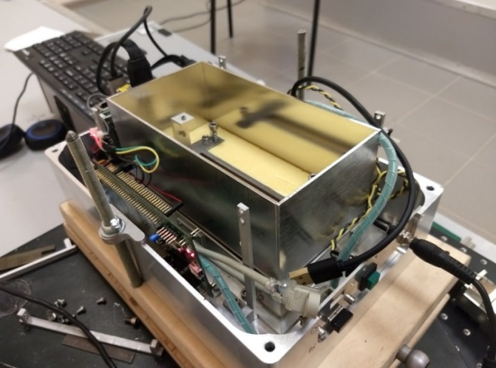
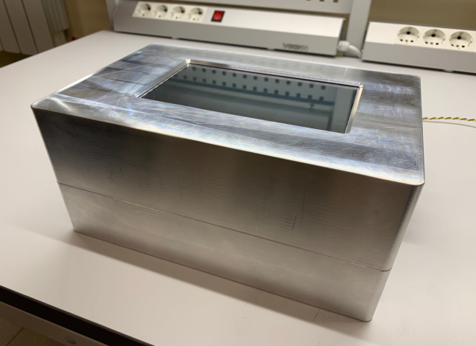
1.3 ВНИИФТРИ: малогабаритный гравиметр на чувствительном элементе
с емкостным съемом. Размещение: стационарное и мобильное
      Чувствительные элемент
3D модель конденсатора системы съема
Фрагмент сборки модуля
Чувствительность системы – единицы аттоФарад
Основание корпуса термостата, установленное в
корпусе с установленным чувствительным модулем
Магнитный экран,
установленный в корпусе
Общий вид корпуса ПЧЭ
Габариты: 269 х 178 х 130 мм

Slide 6
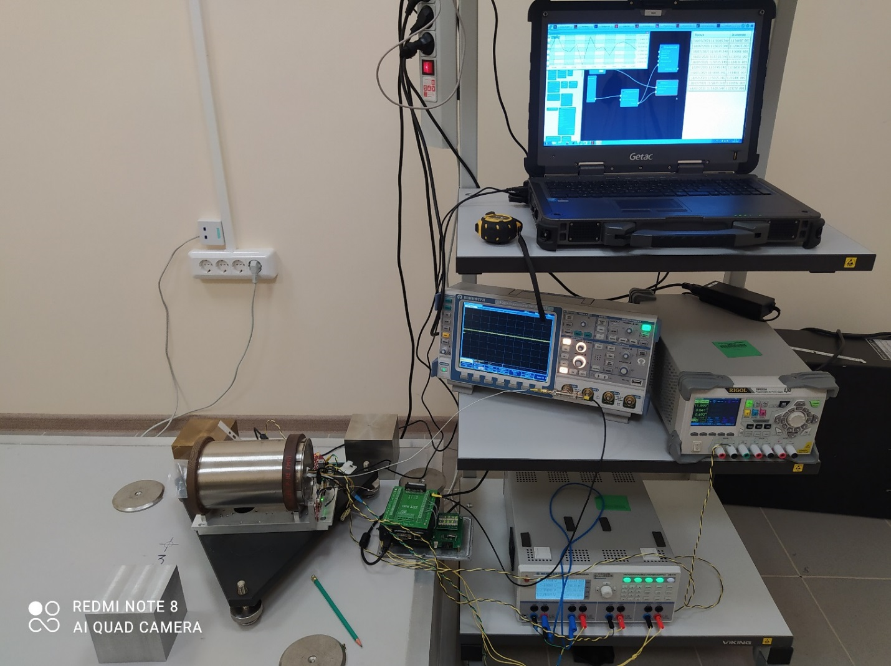
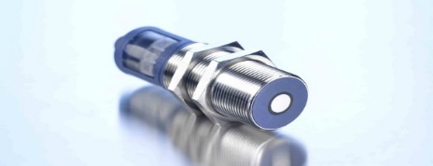
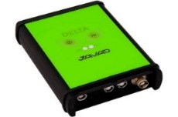
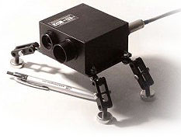
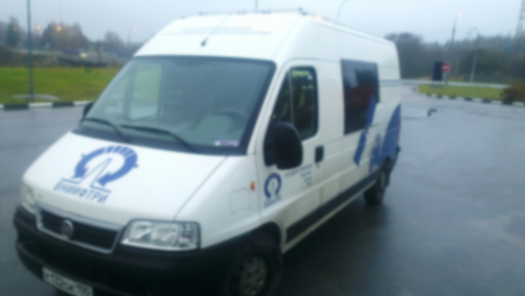
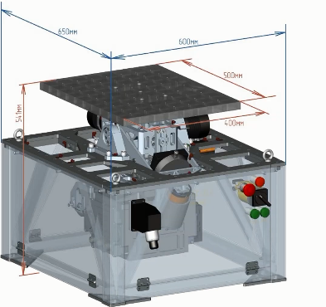
1.4 Экспериментальная проверка возможности измерений силы тяжести на борту колесного транспортного средства
1
2
Устройство повышения точности измерений текущего значения УСП
Лазерный измеритель скорости и длины
НАП ГНСС
Ультразвуковой датчик высоты
(УЗВ mic+35)
Специальное программное обеспечение СПО
Макет относительного гравиметра
или вертикальный акселерометр
Вспомогательные
устройства
Мобильная лаборатория
Гиростабилизированная платформа
6

Slide 7
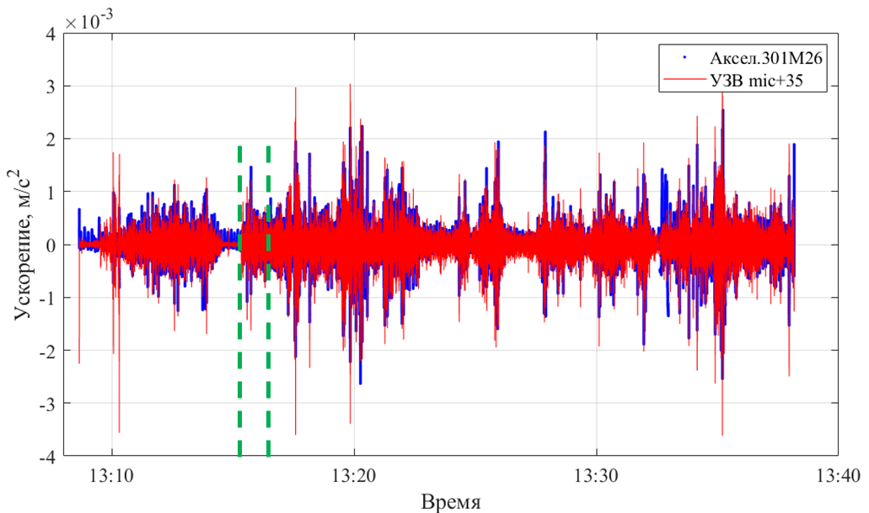
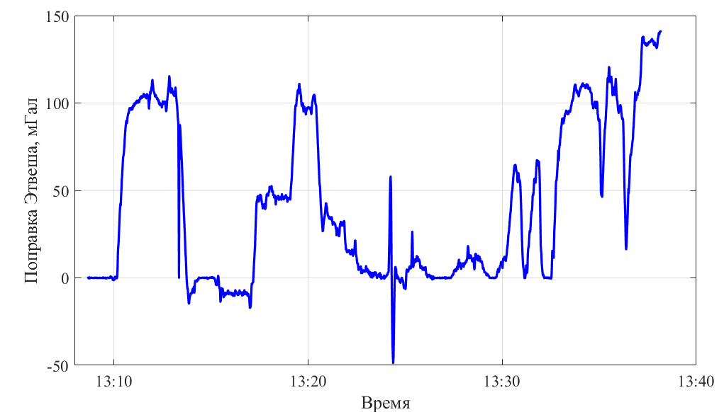
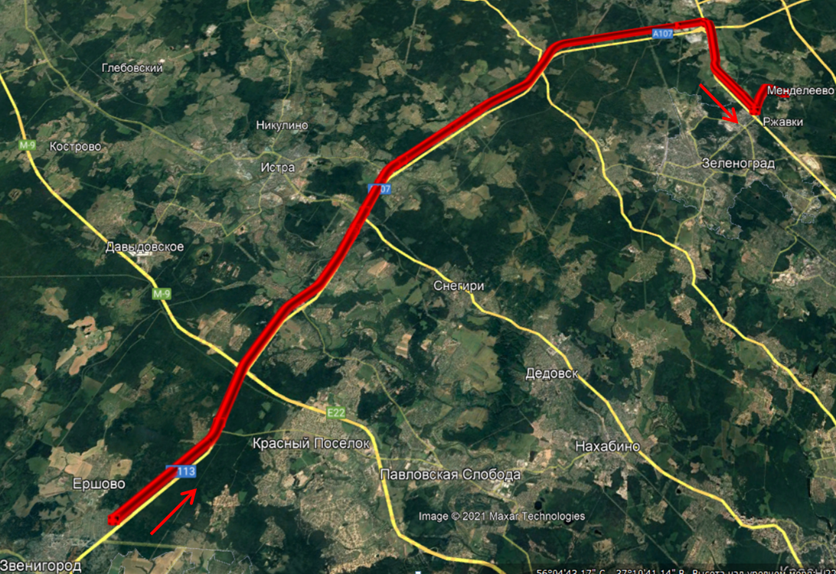
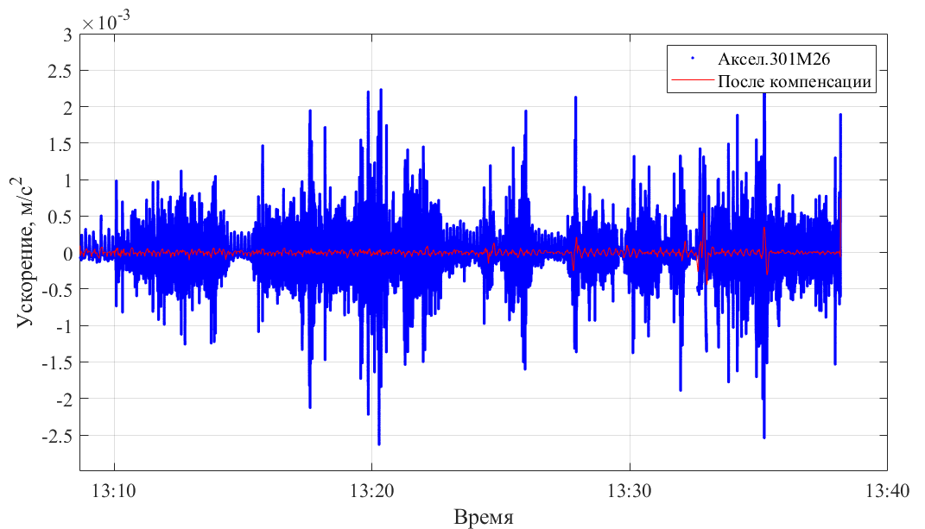
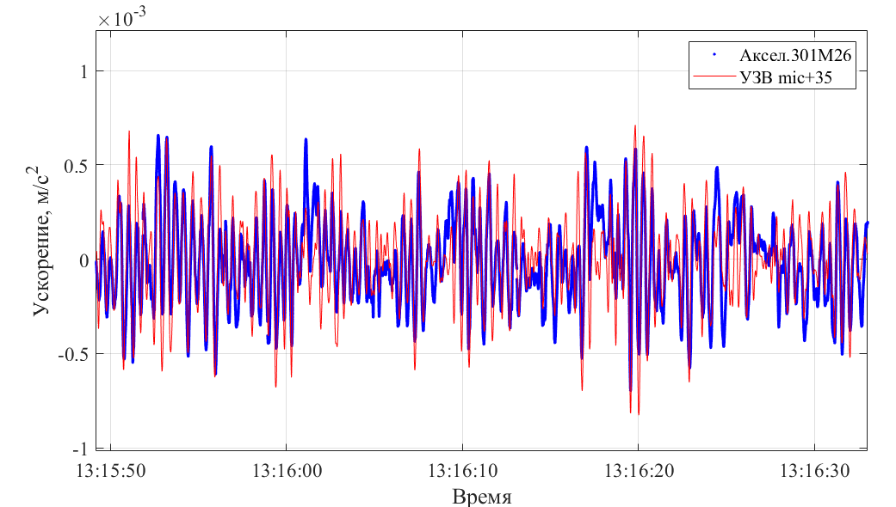
1.5 Результаты экспериментальной проверки измерений силы тяжести на борту колесного транспортного средства
Измерения вертикального акселерометра и УЗВ на борту ТС в движении
Вычисленная поправка Этвеша
Маршрут движения
Степень компенсации переменных ускорений, измеренных акселерометром до 20-30 раз!
Укрупненный отрезок записи
Измерения вертикального акселерометра после компенсации вибрационных и инерциальных ускорений.
7

Slide 8
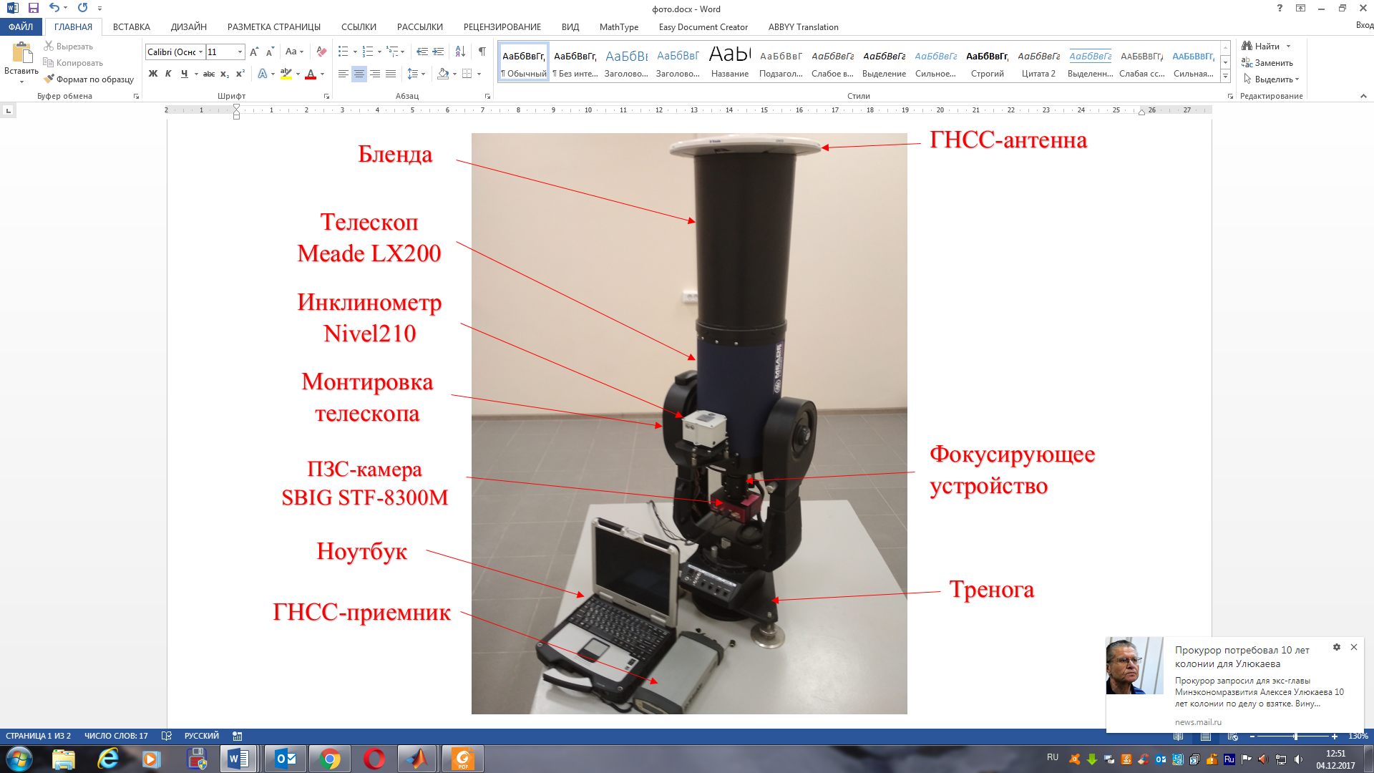
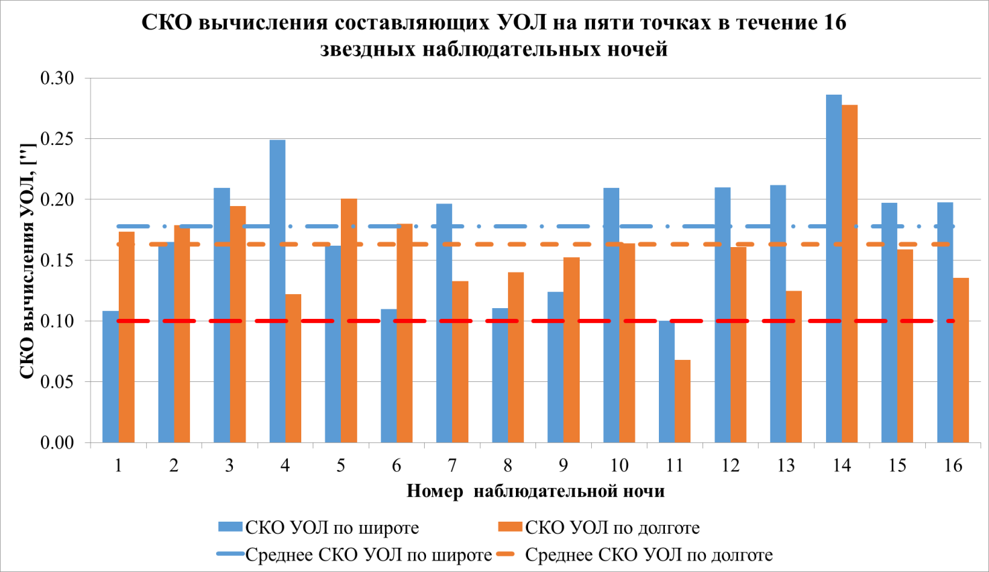
2. ВНИИФТРИ: Создан новый прибор - астроизмеритель уклонений отвесной линии (АУОЛ)
Основные характеристики АУОЛ
Точность измерений на уровне 0,2″;
Выполнение наблюдений на любом твердом основании в открытом поле;
Время единичного измерения не более 6 минут;
Есть перспективы повышения точности до 0,1″ и лучше.
Результаты испытаний:
5 географических точек на территории Московской, Калужской и Новгородской областях в полевых условиях в течение 16 наблюдательных звездных ночей.
8

Slide 9
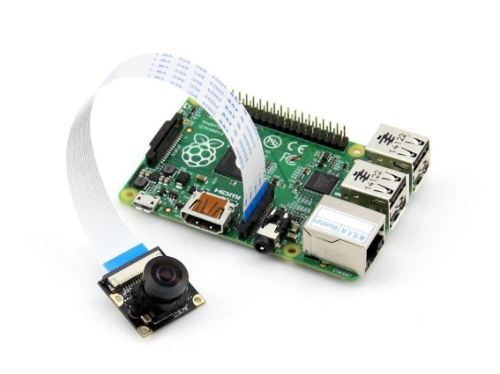
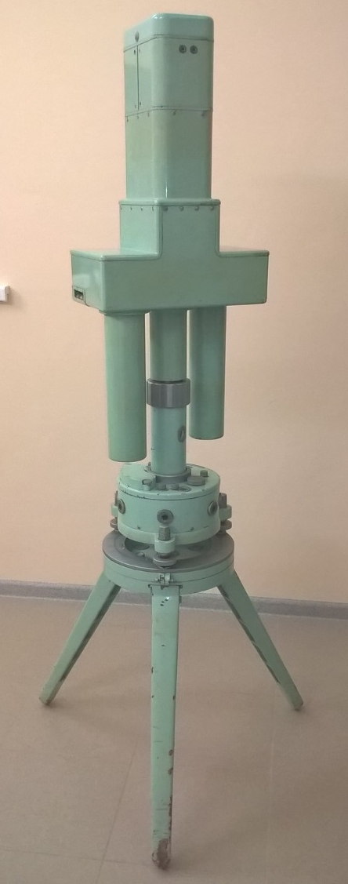
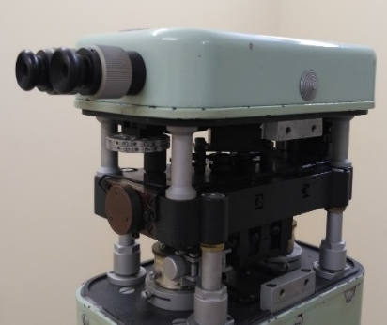
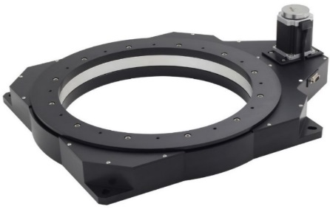
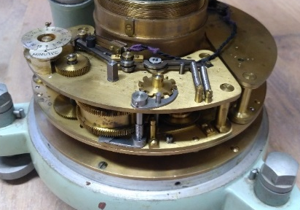
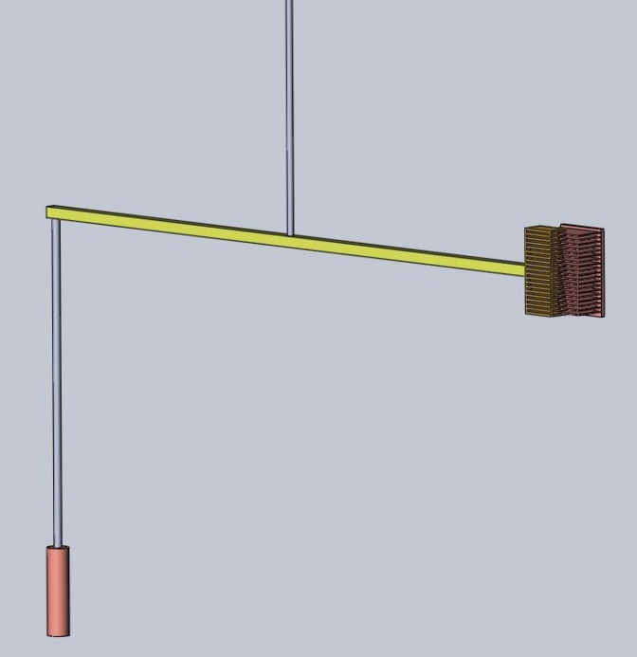
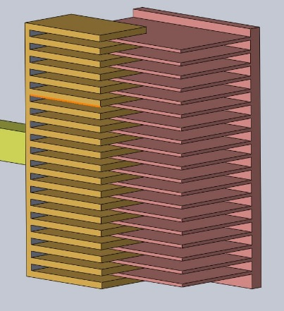
3. Гравитацонные градиентометры.
3.1 ВНИИФТРИ: Модернизация горизонтального полевого вариометра
Цифровое устройство
обработки
Поворотное устройство на
шаговом двигателе
 | Е-60 | Ожидаемые хар-ки
Время успокоения, мин | 20 | 7 – 12
Чувствительность, Е | 1-3 | 0,5 – 1
Масса, кг | 70 | 40
Высокочувствительный
емкостной съем
Модернизированная
Чувствительная система
Общий вид Е-60
9

Slide 10
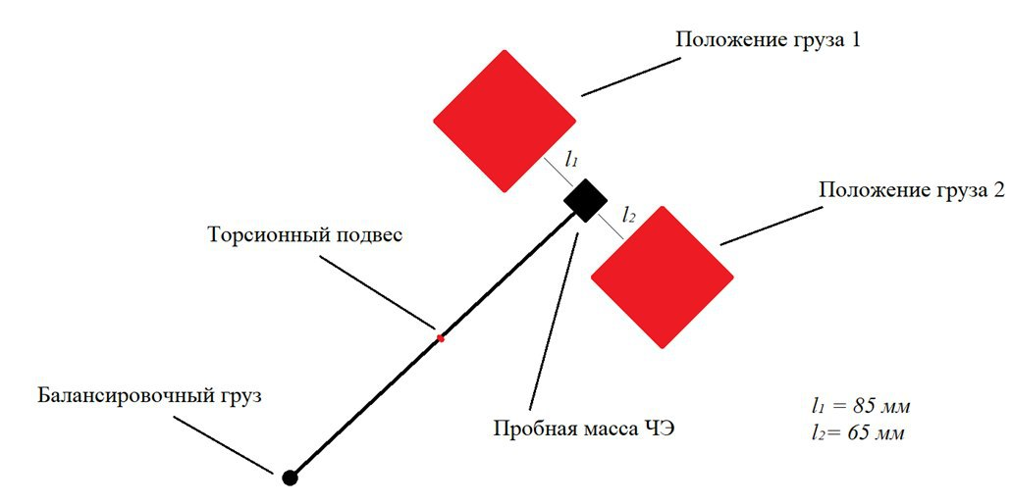
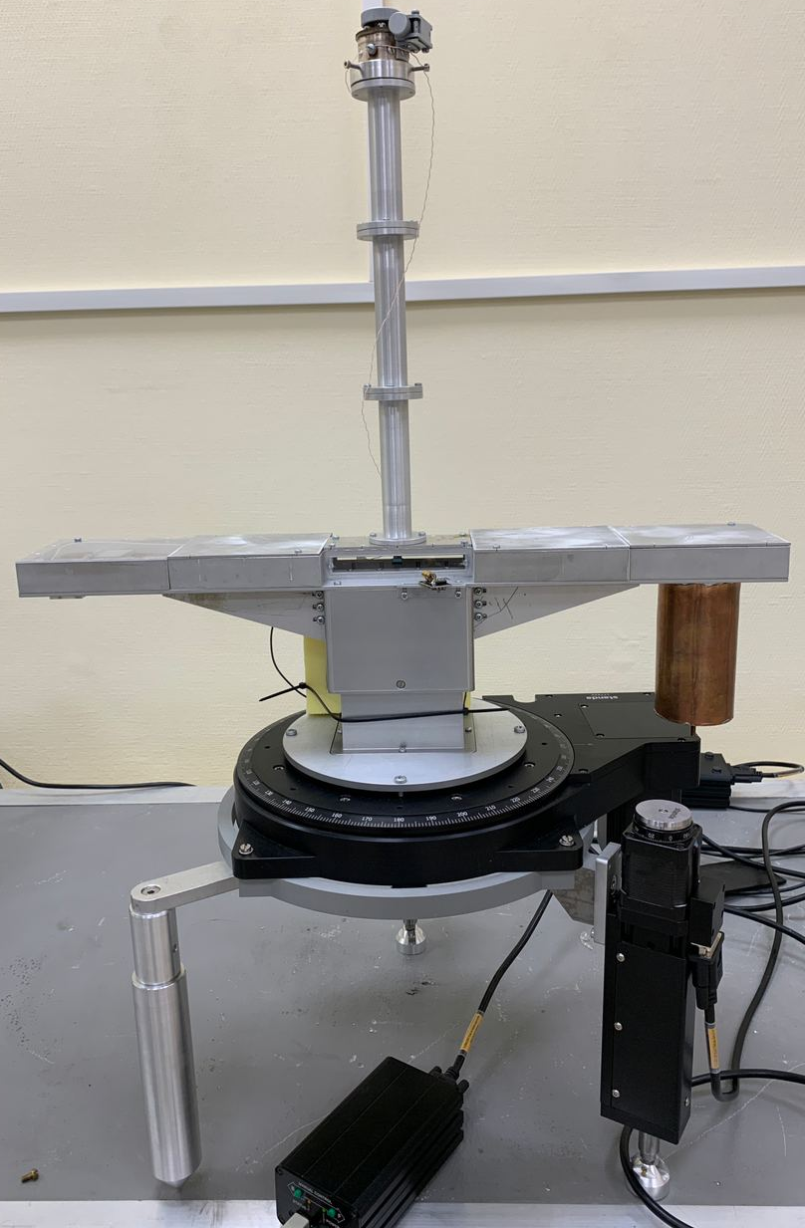
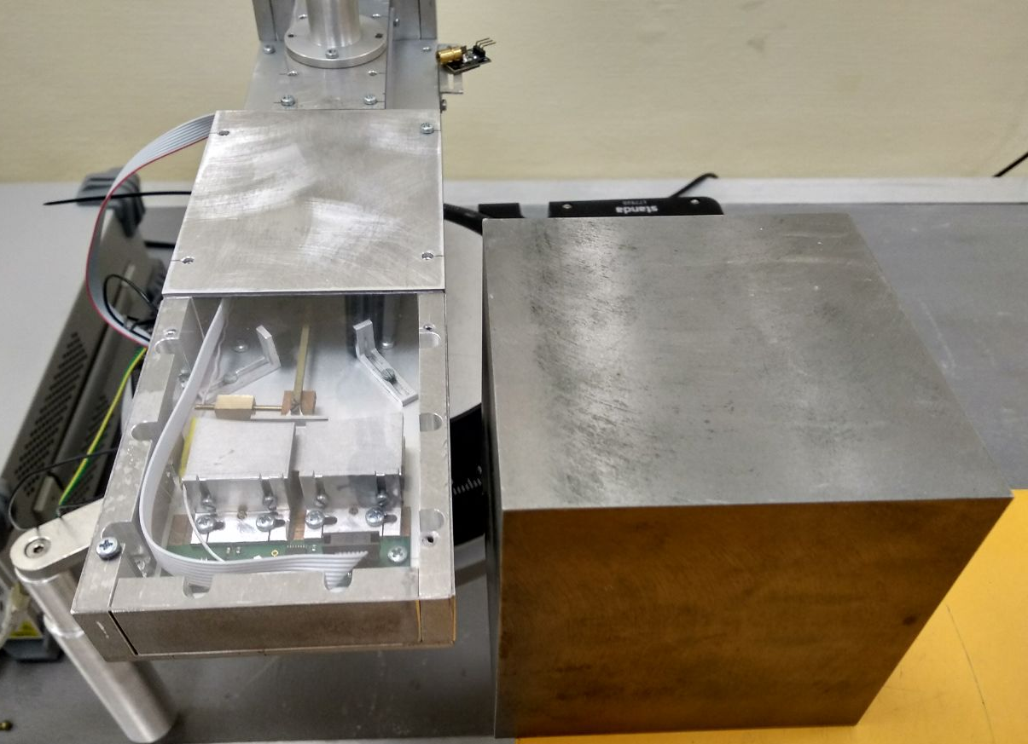
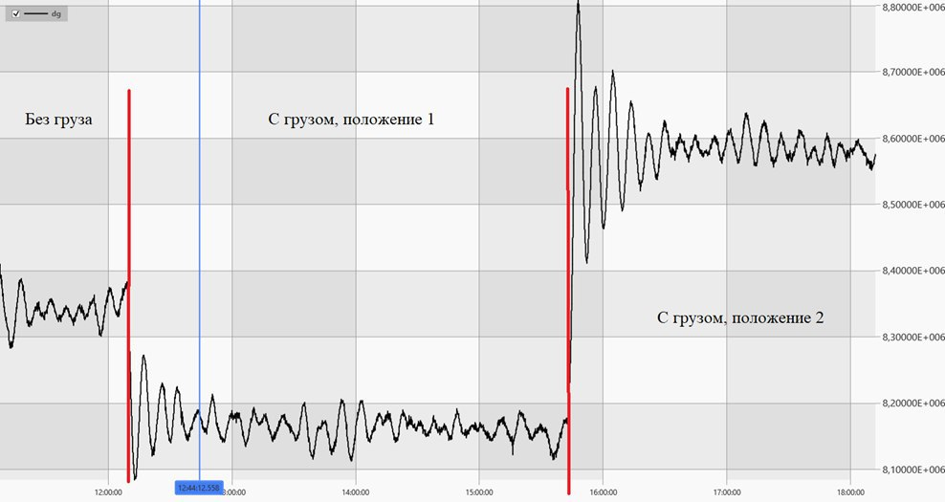
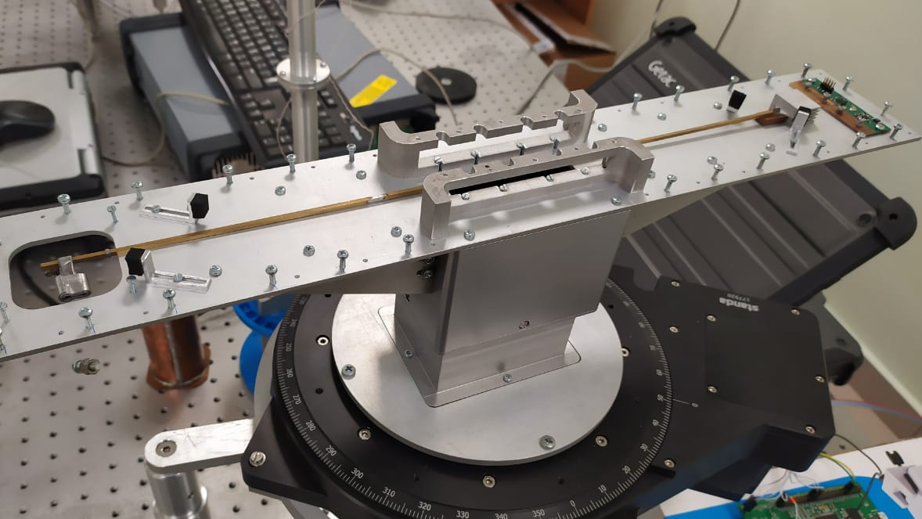
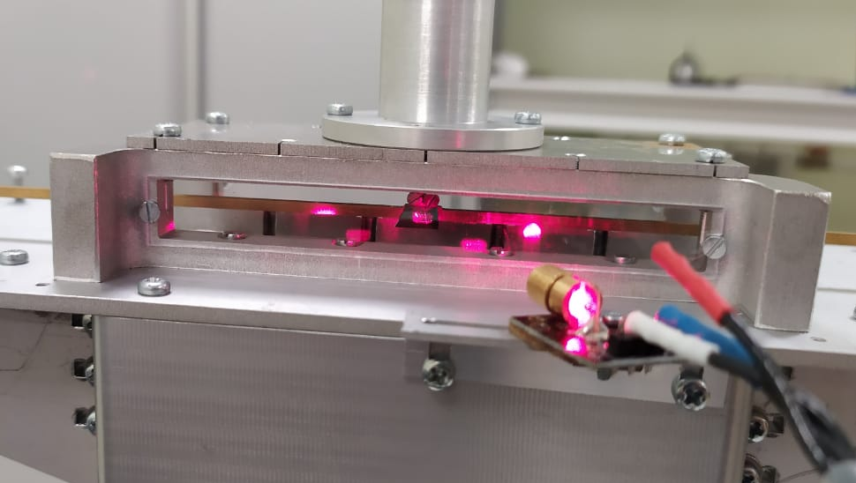
3.2 Результаты испытаний прототипа гравитационного градиентометра
Определение чувствительности
Масса 20 кг
Внешний вид
Опробование оптической системы
Характеристики:
Чувствительность – 20 Е
Вес – 14,4 кг
Размеры: 770 х 500 х 400 мм
Автоматическое выравнивание
Автоматизированный
процесс измерений
10

Slide 11

4. Измеритель разности гравитационных потенциалов
4.1 ВНИИФТРИ: Новый прибор - Квантовый нивелир - для измерения смещений уровенной поверхности геоида с помощью высокостабильных стандартов частоты и времени (СЧВ)
В основе - гравитационные эффекты замедления времени и смещения частоты:
ГЛОНАСС/GPS
Квантовый нивелир
на основе перевозимых СЧВ
Для подвижных часов:
Синхронизация: по
ГНСС, РСДБ, ВОЛС,
мобильные СЧВ
СЧВ-2
- скорости движения используемых СЧВ
Для неподвижных наземных часов
Земная поверхность
ВОЛС
Моб. СЧВ
При
ошибки измерения
СЧВ-1
геоид
достигаются при условии
океан
эллипсоид
11

Slide 12
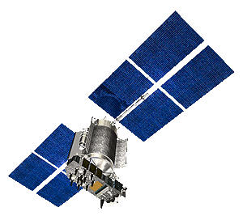
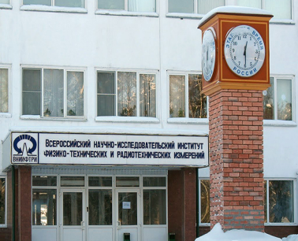
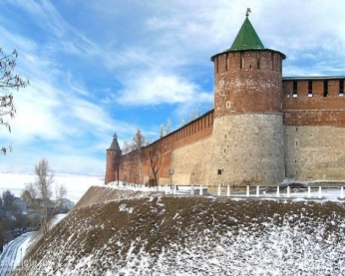
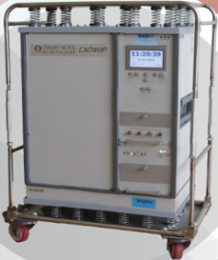
4.2 ВНИИФТРИ: Измерение профиля геоида квантовым нивелиром вдоль трассы Москва – Нижний Новгород с синхронизацией по ГЛОНАСС
ФГУП «ВНИИФТРИ», Первичный эталон времени и частоты
ГЛОНАСС/GPS
ΔH_{норм} = - 65 m
Каналы синхронизации:
по ГНСС
- релятивистская синхр.
Результаты
эксперимента:
ΔH=--65 m
Интервал накопления
эффекта
JavadSigma
ПКЧ-Н
Нижний Новгород
Геоид
Опытный образец возимого водородного стандарта
Эллипсоид

Slide 13
5. ВНИИФТРИ: Результаты полигонных измерений аномалий силы тяжести (АСТ), уклонения отвесной линии (УОЛ) и вертикального градиента (Wzz)
Карта аномалий АСТ
Линия построения профиля
мГал
Карта измеренных значений УОЛ по широте
угл.сек
Карта вертикального градиента АСТ
Этвеш
13

Slide 14
ВНИИФТРИ: Реальные измерения АСТ и УОЛ над Подмосковной гравитационной аномалией
Вывод: теоретические предпосылки подтверждаются
ПРЕДЛОЖЕНИЕ: разработка пункта гравиметрической колокации – совокупности измерителей гравитационного потенциала, его первой и вторых производных.
14

Slide 15
Выводы
Для совершенствования технологий геологоразведочных работ ФГУП «ВНИИФТРИ» предлагает создание перебазируемого пункта гравиметрической колокации, оснащенного всеми типами гравиметрической аппаратуры для синхронных измерений в одной точке.
Такой пункт колокации способен обеспечить повышение точности решений при обнаружении подземных неоднородностей.
Во ВНИИФТРИ создается экспериментальный пербазируемый пункт гравиметрической колокации, включающий лазерный и атомный абсолютные гравиметры, малогабаритный высокоточный относительный гравиметр, астроизмеритель УОЛ, горизонтальный грави-градиентометр, а также измеритель превышений поверхности геоида. Сюда же включены классические бортовые магнитометрические средства.
Рассматривается вариант создания пункта колокации морского и воздушного базирования.
Созданные экспериментальные образцы и макеты новых гравиметрических средств проходят испытания.
Приглашаем к сотрудничеству!

